Slide 1

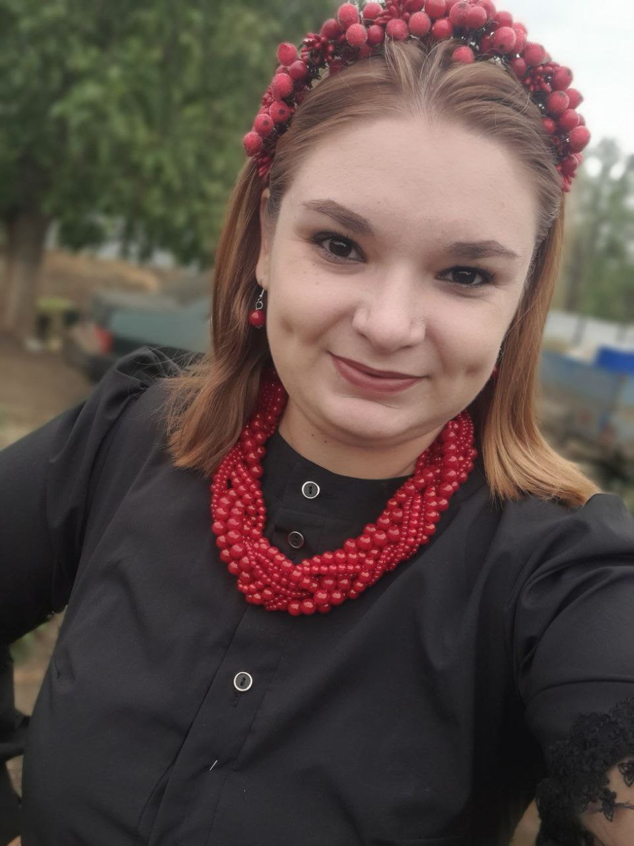

Портфоліо
вчителя–дефектолога
Гордійчук Олени Олександрівни

Slide 2


Про мене
01
Спеціалізація, кваліфікація, категорія, стаж, курси підвищення кваліфікації
Методична робота
02
Методичні напрацювання, дидактичні матеріали
Дистанційні заняття, застосування ІКТ в навчанні
03
Матеріали з досвіду роботи
Позакласна робота
04
Матеріали позакласних заходів, конкурсів

Slide 3




Про мене
01
Гордійчук Олена Олександрівна
Освіта – вища.
Спеціалізація, кваліфікація – вчитель-дефектолог.
Кваліфікаційна категорія, звання – спеціаліст ІІ категорії.
Стаж роботи – 8 р.

Slide 4
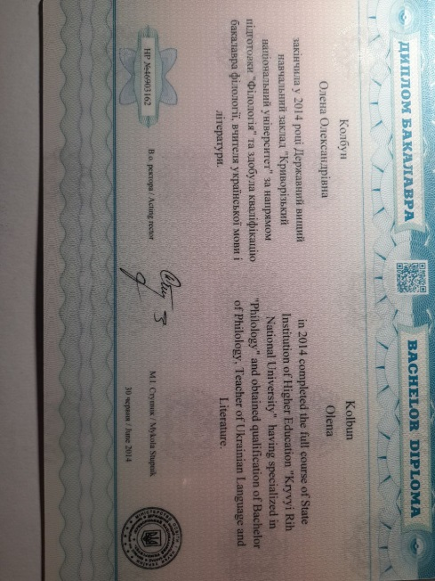
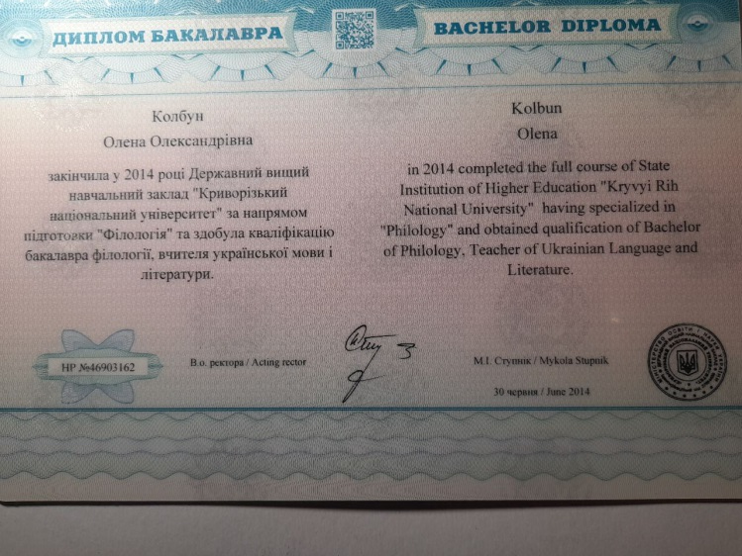
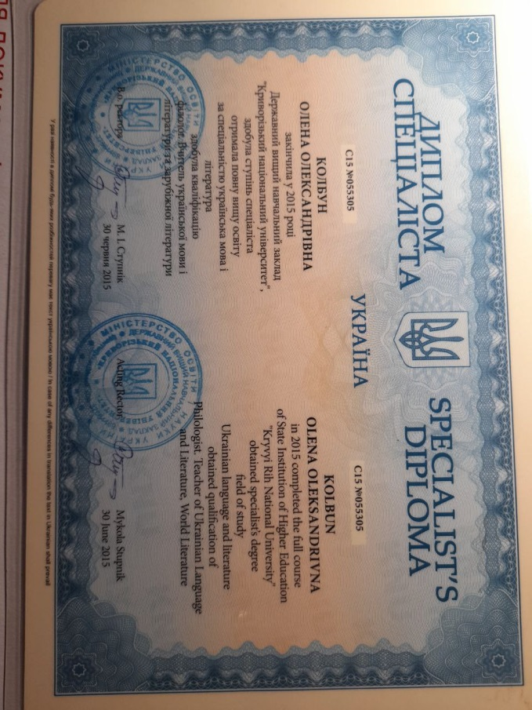
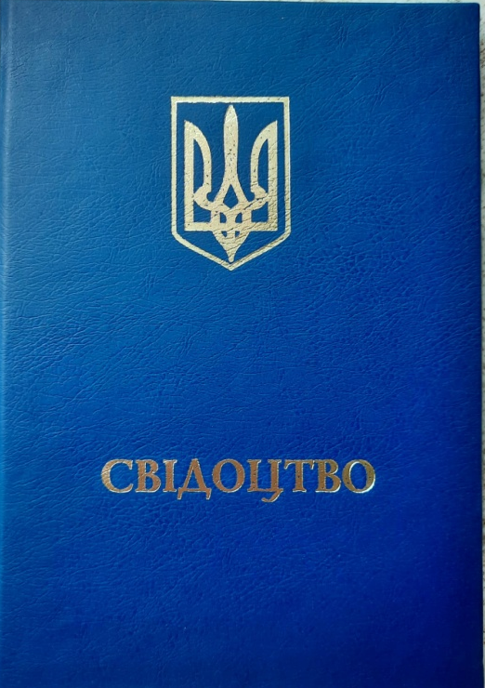
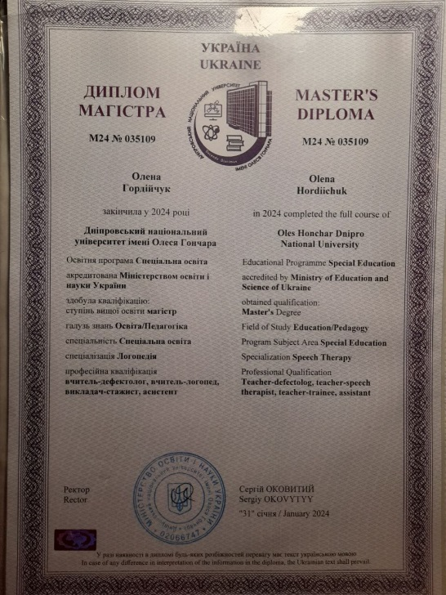
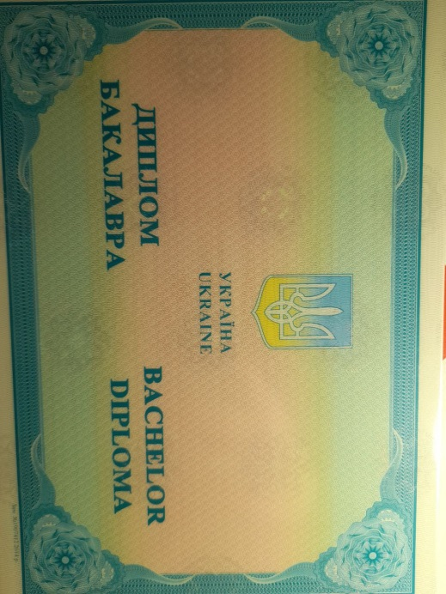
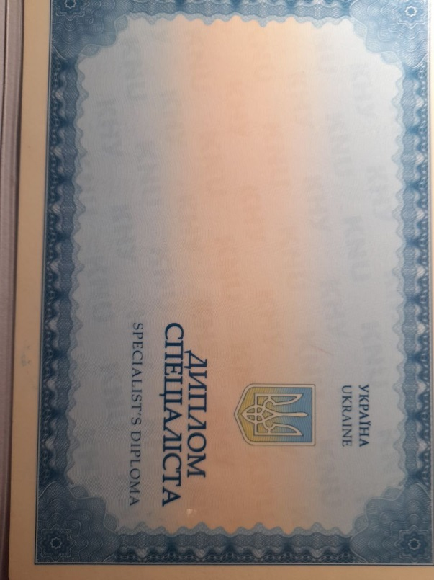
Інформація про освіту
01
"Щоб мати право вчити інших, потрібно постійно вчитися самому"

Slide 5
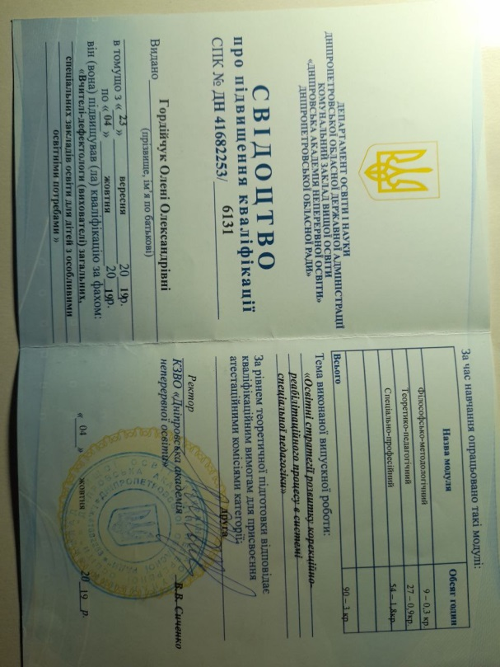
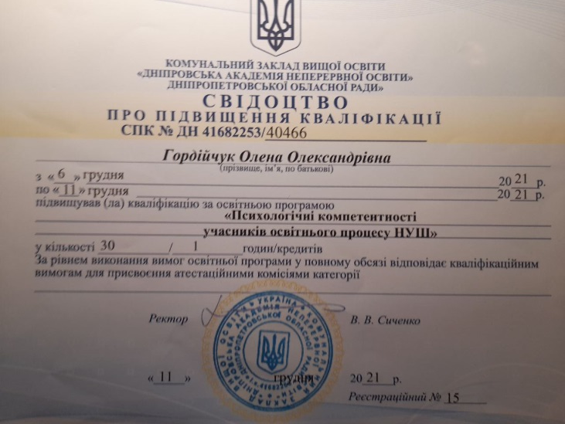
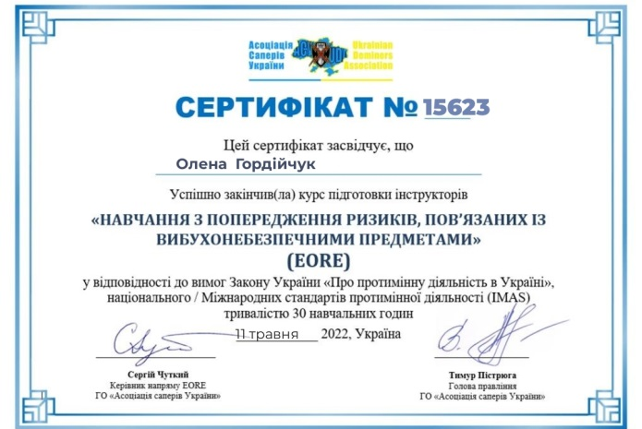
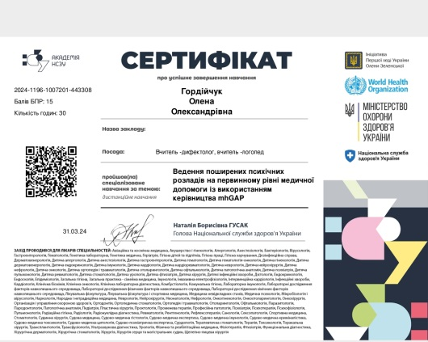
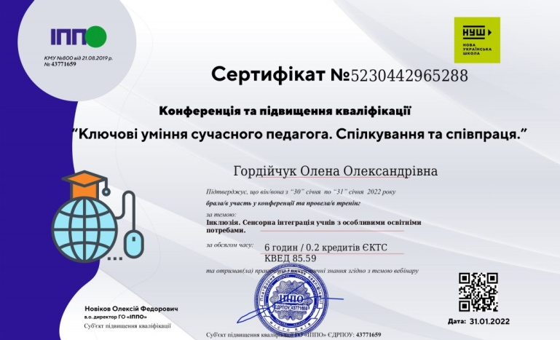
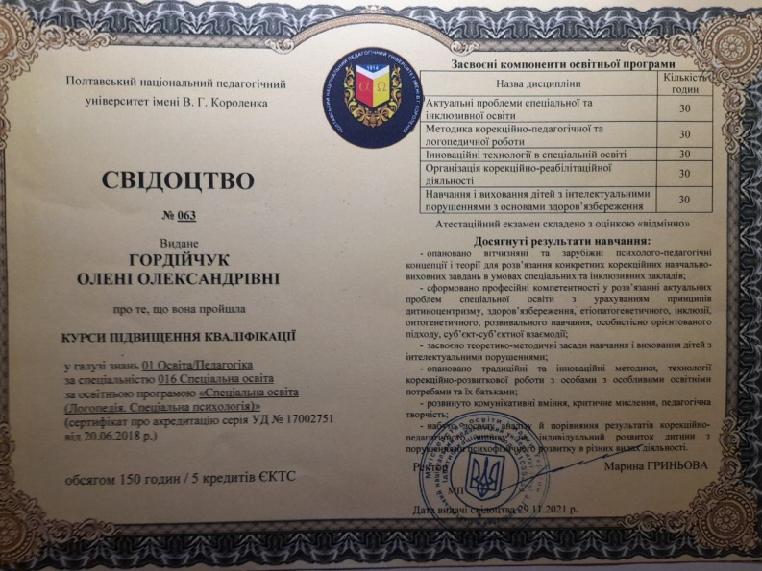
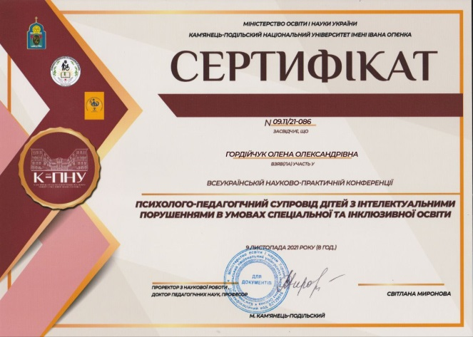
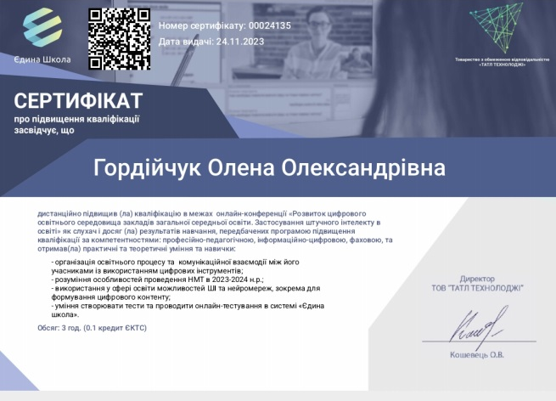
01
Інформація про освіту

Slide 6
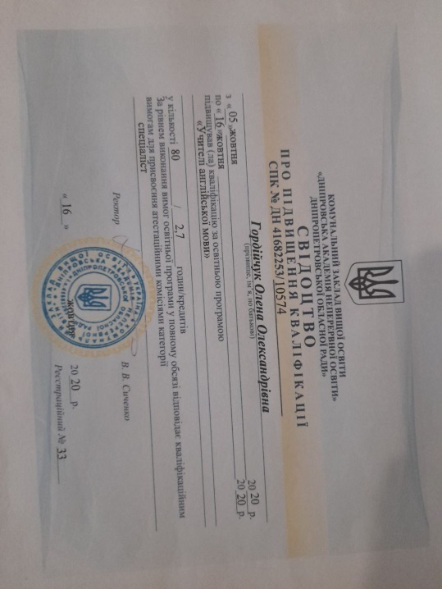
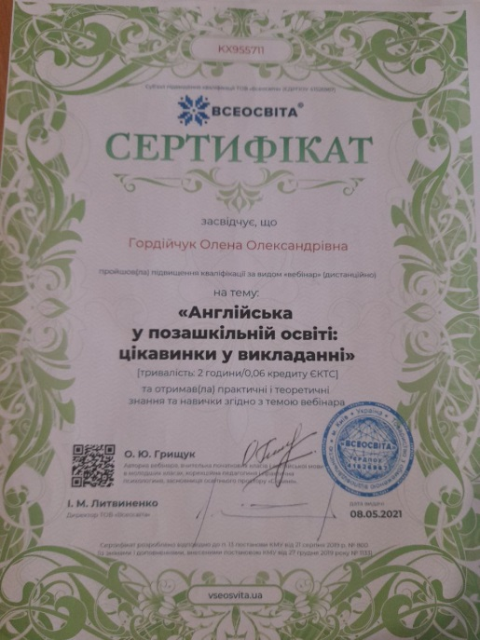
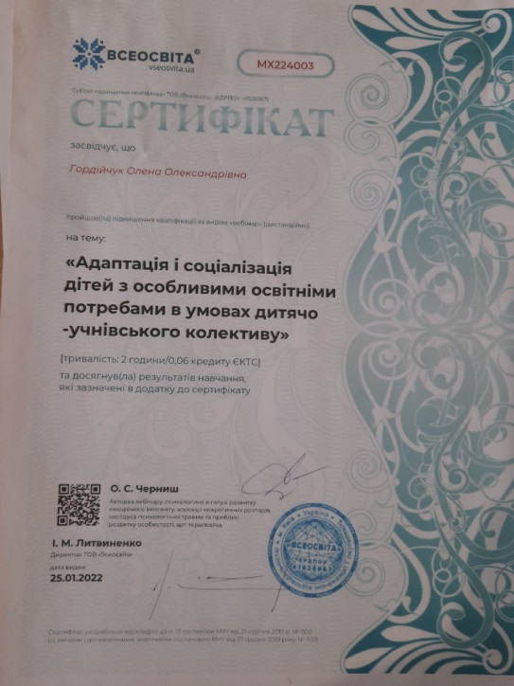
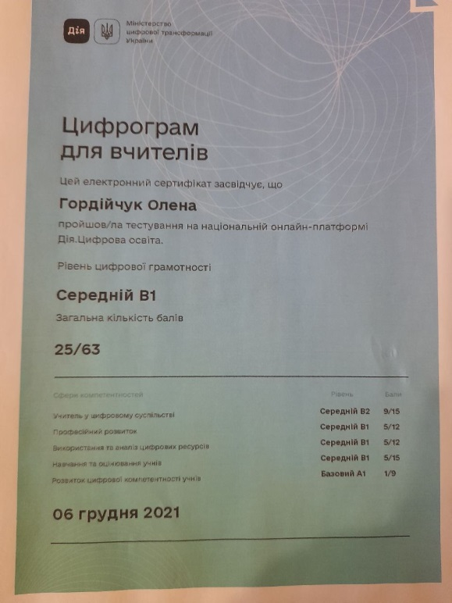
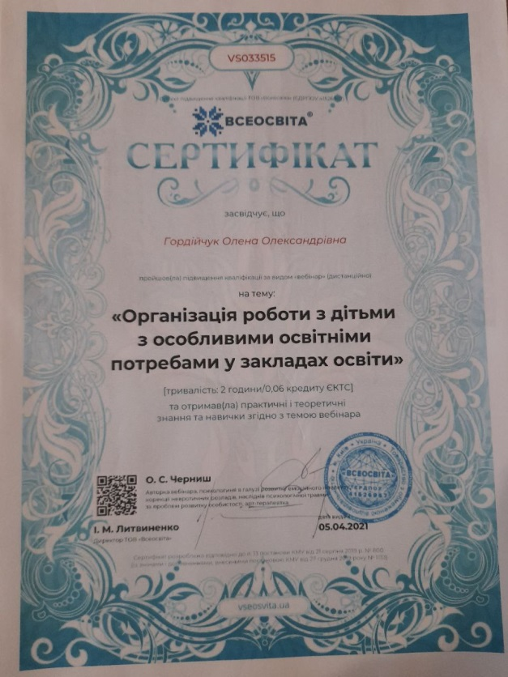
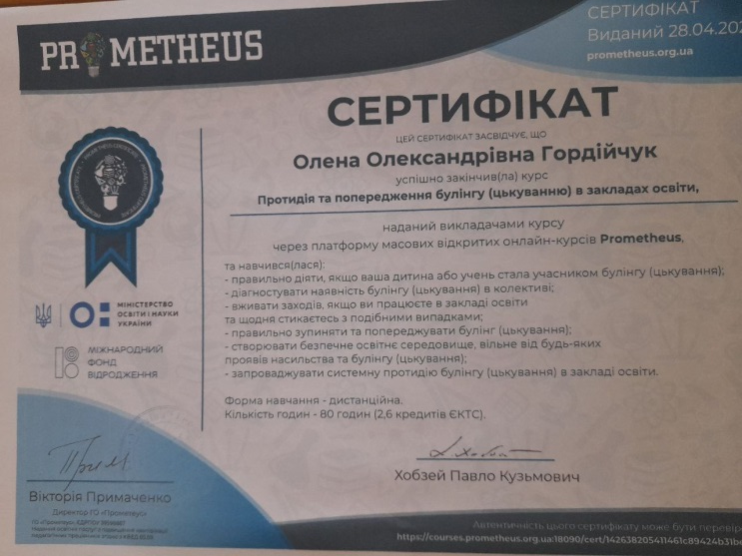
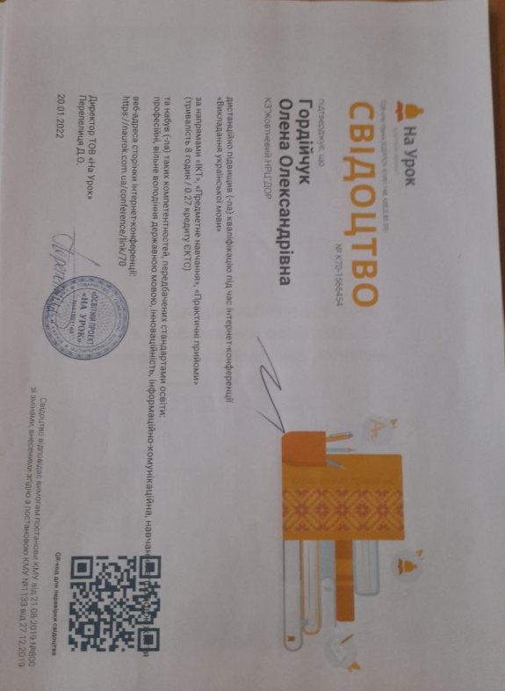
01
Інформація про освіту

Slide 7
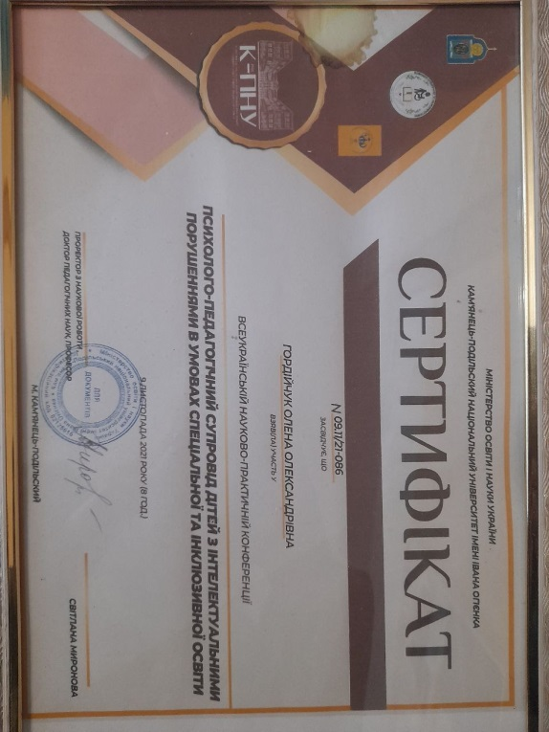
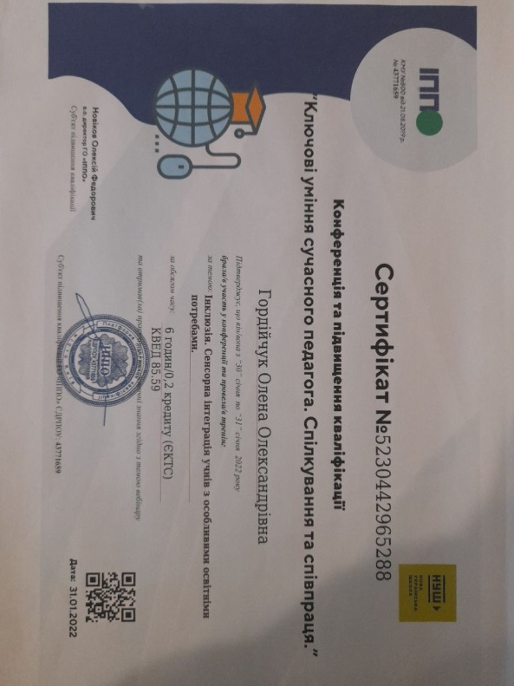
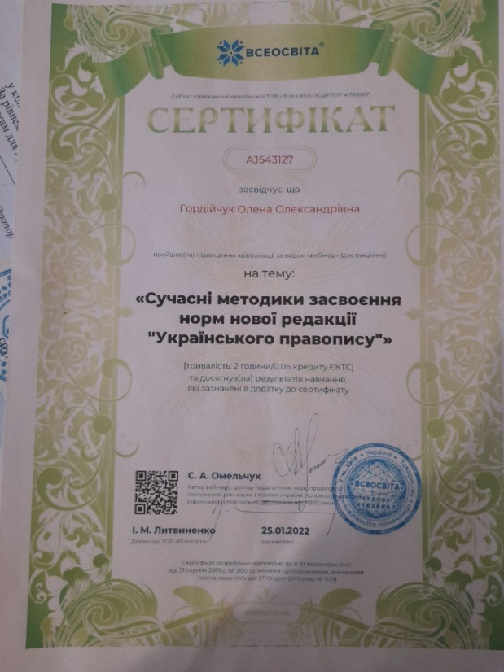
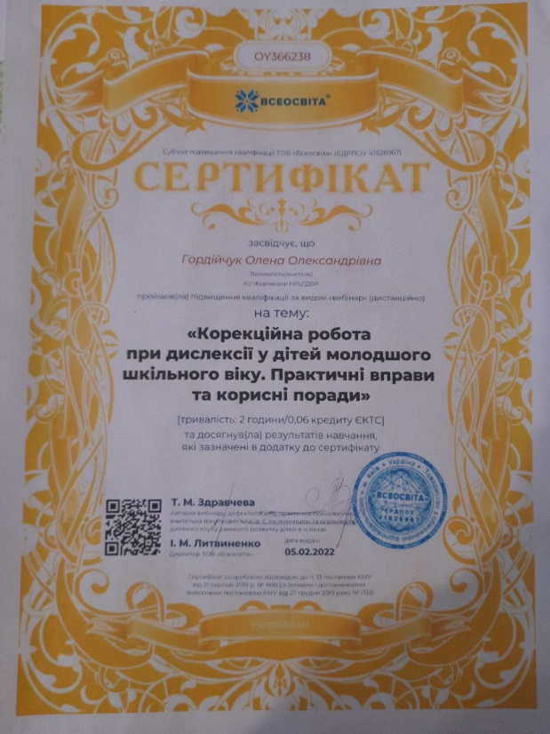
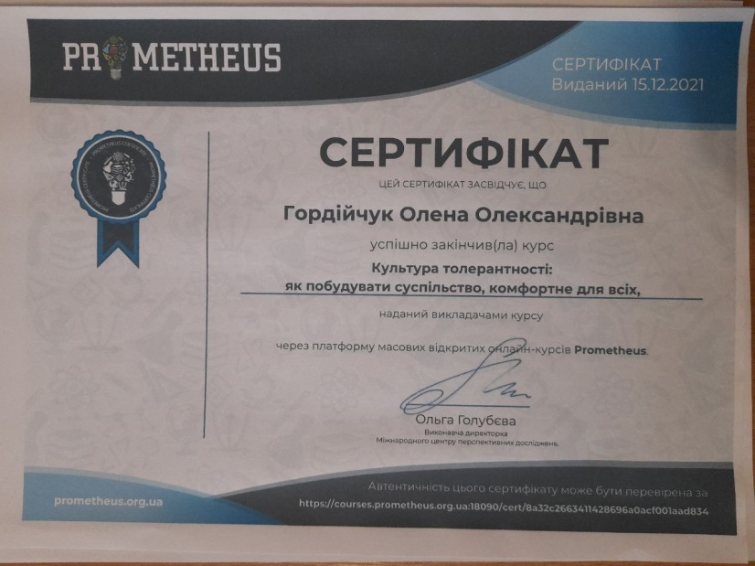
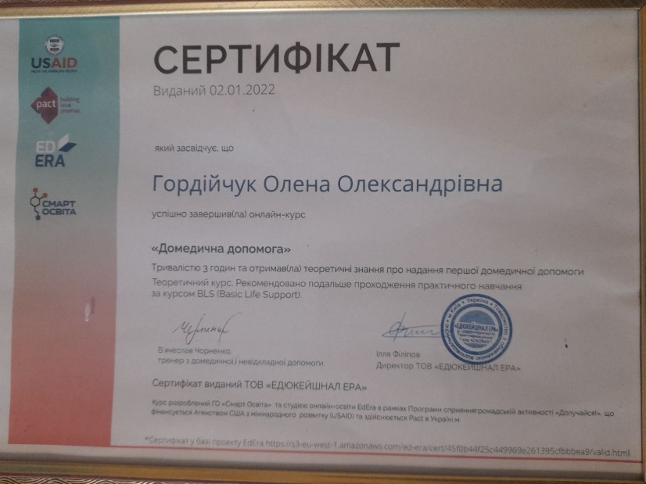
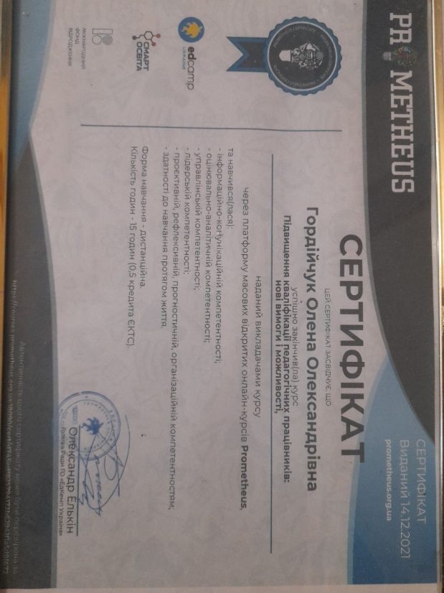
01
Інформація про освіту

Slide 8
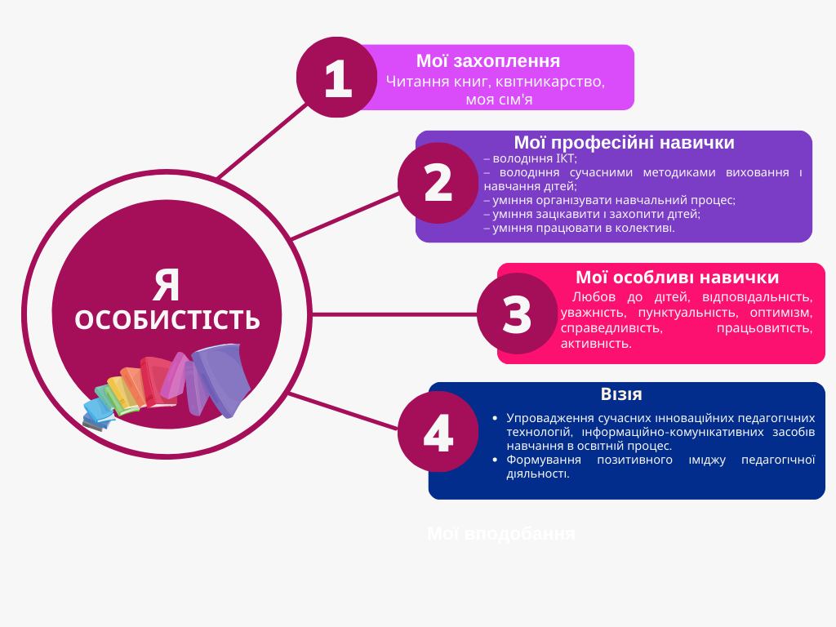

Я – ОСОБИСТІСТЬ
01

Slide 9
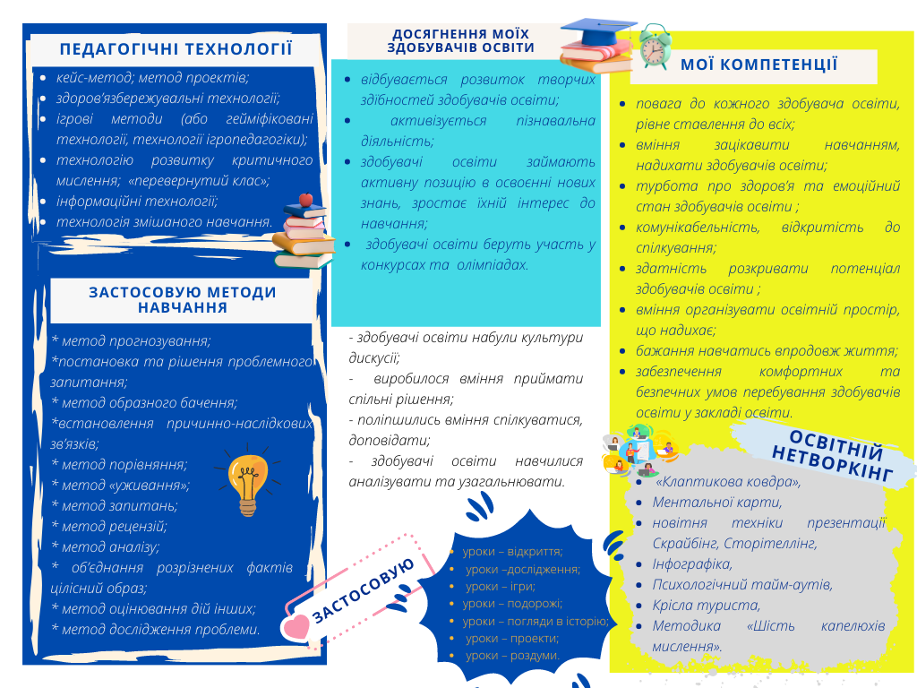


Я – НОВАТОР
01

Slide 10

02
Методична робота
Педагогічне гасло: “Найкраще навчає той, хто вчить цікаво“.
Життєве гасло: “Мети досягає той, хто її прагне”.
Проблемна тема: «Розвиток творчих здібностей під час уроків з дітьми з особливими освітніми потребами»
В.О Сухомлинський: «Є успіх - є бажання вчитися. Особливо важливо це на першому етапі навчання — в початковій школі, де дитина не вміє долати труднощі, де невдача приносить справжнє горе».

Slide 11
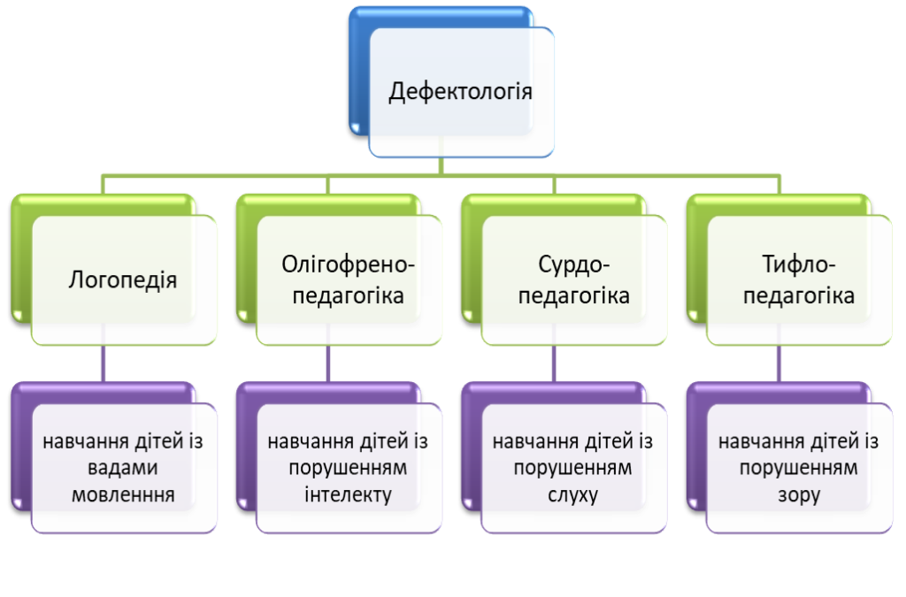
02
Методична робота
Кожна людина, незалежно від стану здоров’я, наявності фізичного чи інтелектуального порушення, має право на одержання освіти, якість якої не різниться від якості освіти здорових людей.
За даними Всесвітньої організації охорони здоров’я (ВООЗ), лише 20 % народжених дітей умовно вважається здоровими, інші – або страждають порушеннями психофізичного розвитку, або знаходяться в стані між здоров’ям і хворобою.
Важливо, щоб дитина розвивалася в колективі з однолітками.

Slide 12
02
Методична робота
Соціалізація та розвиток дітей з особливостями розвитку (ООП) у шкільному просторі є важливою темою для батьків, педагогів та інших фахівців. Для дітей з ООП важливо створити сприятливе середовище, де їх підтримують, розвивають їх потенціал і навчають соціальним навичкам. Одним із способів підтримки соціалізації дітей з ООП у школі є інклюзивна освіта, де діти з різними потребами навчаються разом з іншими дітьми. Це допомагає зменшити стигматизацію, підвищити рівень розуміння та підтримки серед оточуючих.
Педагоги та шкільний персонал мають бути підготовлені до роботи з дітьми з ООП, розуміти їх потреби та вміти надавати відповідну підтримку. Важливо також співпрацювати з батьками цих дітей та залучати їх до процесу навчання. Враховуючи індивідуальні потреби кожної дитини з ООП, школа може створити індивідуальні навчальні плани, які враховують їх особливості та допомагають їм досягати успіхів у навчанні та соціалізації.
«Надайте кожній людині всі ті права, які б ви хотіли мати самі» Роберт Інтерсолі

Slide 13
02
Методична робота
Загальні напрями роботи:
пізнавальний розвиток (ознайомлення дітей з предметами та явищами навколишнього світу);
логіко-математичний розвиток;
мовленнєвий розвиток (розвиток фонематичних процесів, слухової уваги, розвиток активного словника, удосконалення лексичних та граматичних засобів мови, розвиток зв'язного мовлення);
розвиток психічних процесів (сприймання, уваги, пам'яті, мислення, уяви), інтелектуальних здібностей через організацію ігрової діяльності;
розвиток та вдосконалення моторних функцій (дрібної, загальної, артикуляційної);
засвоєння сенсорних еталонів;
формування необхідного рівня емоційно-вольової та соціальної зрілості;

Slide 14

02
Методична робота
Дитина має спілкуватися та взаємодіяти з однолітками, соціалізуватися. Завдяки цілеспрямованому спілкуванню з однолітками поліпшується:
моторний, мовний, соціальний, емоційний розвиток дітей;
ровесники відіграють роль моделей для дітей з особливими освітніми потребами;
оволодіння новими вміннями та навичками відбувається функціонально;
навчання проводиться з орієнтацією на здібності та інтереси дітей;
у дітей є можливості для налагодження дружніх стосунків зі здоровими ровесниками.

Slide 15
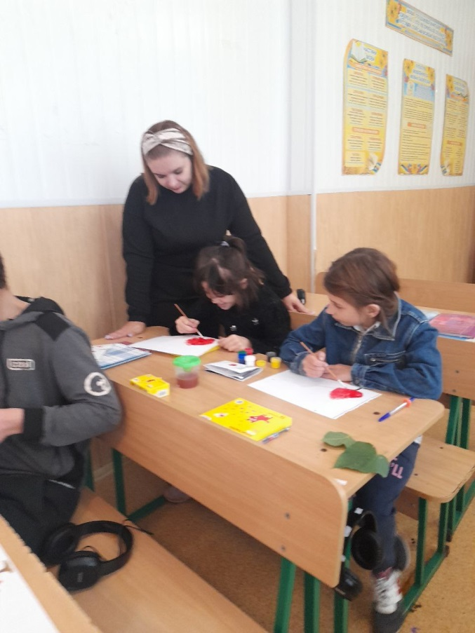
02
Методична робота
Розвиток дітей з ООП
Творчий розвиток дітей з особливими освітніми потребами (ООП) є важливою частиною їхньої соціалізації та навчання, оскільки творчі завдання можуть сприяти розвитку мислення, комунікативних навичок і самовираження.
Ось кілька ключових принципів і методик, які можуть бути ефективними під час уроків з такими дітьми:
1. Індивідуальний підхід. Кожна дитина з ООП має унікальні особливості, тому важливо адаптувати уроки під її потреби та можливості. Визначаю сильні сторони дитини та будую уроки на їх основі. Наприклад, якщо дитина має сильні візуальні здібності, використовую малювання або створення колажів.

Slide 16
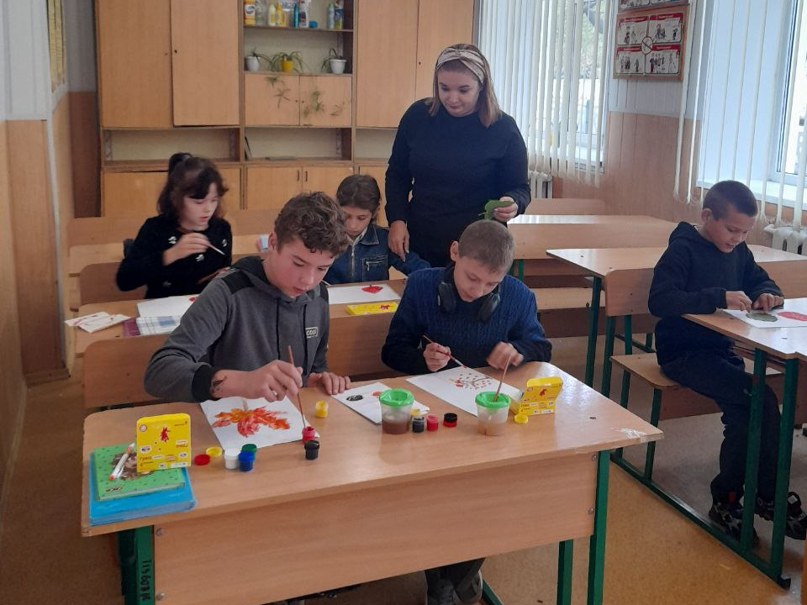
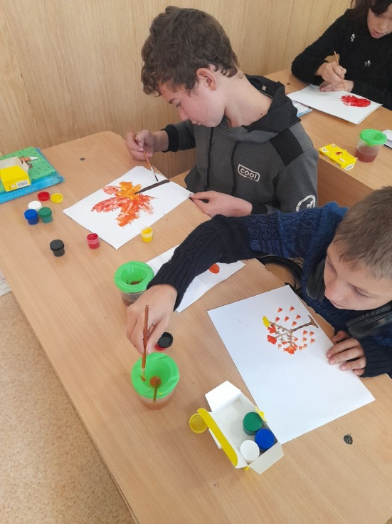
02
Методична робота
Розвиток дітей з ООП
2. Використання різних видів мистецтва
Творчий розвиток може відбуватися через різні види діяльності:
Малювання та ліплення: це допомагає розвивати моторику, уяву та сприйняття кольорів.
Музика та ритміка: розвиток музичних здібностей та слухової координації може стимулювати емоційне самовираження.
Театралізовані ігри: дозволяють розвивати комунікаційні навички, співпрацю та уяву.
3. Інтерактивні методи навчання
Для дітей з ООП важливими є інтерактивні методи навчання, де вони можуть активно брати участь в процесі. Це можуть бути:
Ігри на розвиток уваги та уяви: інтерактивні ігри з використанням карток, малюнків або матеріалів з різними фактурами.
Проектна діяльність: спільне створення простих проектів допомагає дітям відчути себе важливою частиною команди.

Slide 17
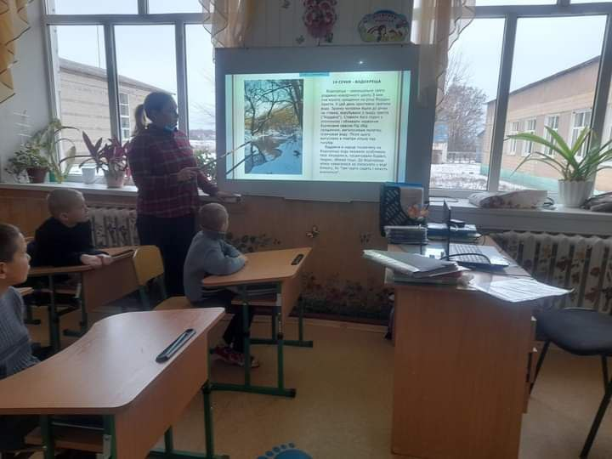
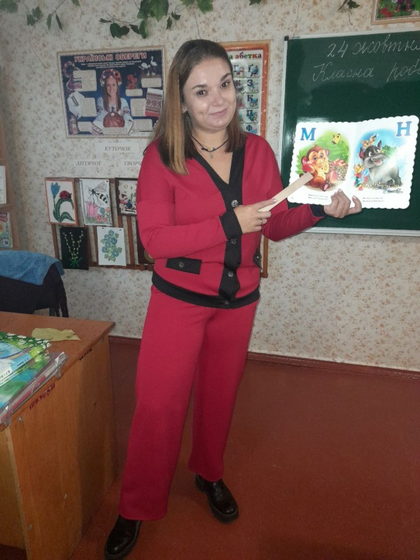
02
Методична робота
Розвиток дітей з ООП
4. Використання технологій
Цифрові інструменти, такі як інтерактивні дошки чи планшети, можуть бути надзвичайно корисними. Спеціальні програми дозволяють дітям з ООП легше вчитися та самовиражатися. Наприклад, можна використовувати додатки для малювання або створення музики.
5. Сенсорні методики
Для дітей з порушенням сенсорної інтеграції можуть бути корисні сенсорні ігри та заняття. Вони сприяють розвитку тактильних відчуттів, координації та моторики, а також допомагають знизити тривожність і підвищити концентрацію.

Slide 18
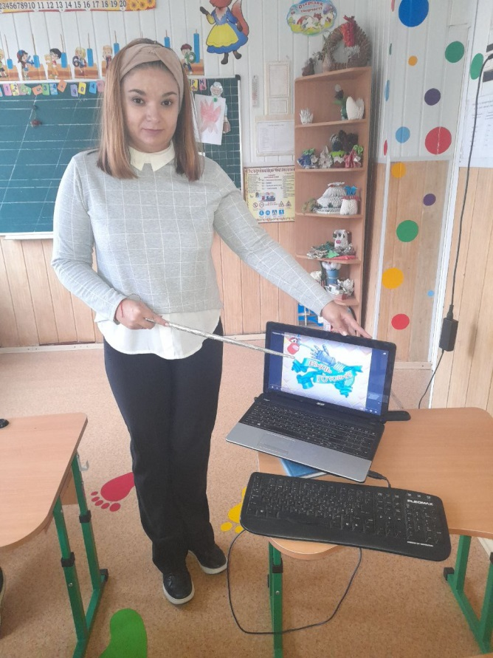
02
Методична робота
Розвиток дітей з ООП
4. Використання технологій
Цифрові інструменти, такі як інтерактивні дошки чи планшети, можуть бути надзвичайно корисними. Спеціальні програми дозволяють дітям з ООП легше вчитися та самовиражатися. Наприклад, можна використовувати додатки для малювання або створення музики.
5. Сенсорні методики
Для дітей з порушенням сенсорної інтеграції можуть бути корисні сенсорні ігри та заняття. Вони сприяють розвитку тактильних відчуттів, координації та моторики, а також допомагають знизити тривожність і підвищити концентрацію.

Slide 19
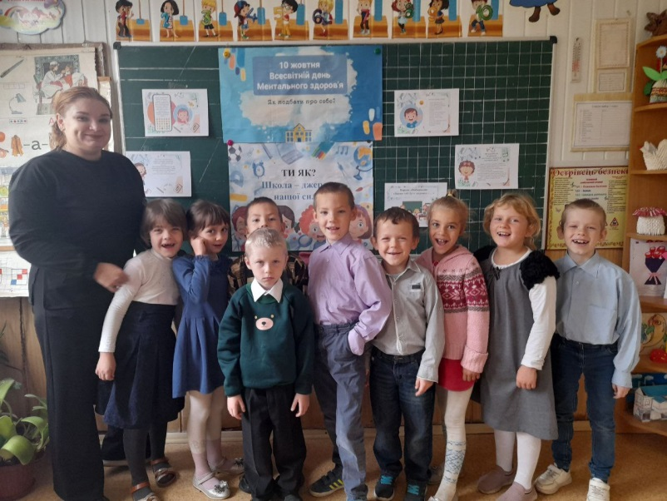
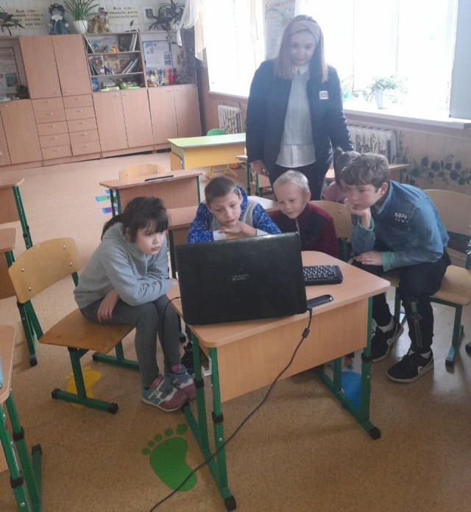
02
Методична робота
Розвиток дітей з ООП
6. Позитивна мотивація
Заохочую будь-яке творче самовираження дитини. Похвала, відзначення навіть невеликих досягнень може мотивувати дитину до подальших креативних спроб.
7. Колективна робота
Створюю умови для співпраці у групах. Це допомагає дітям з ООП розвивати комунікативні навички та вчитися працювати в команді, що важливо для їхньої соціалізації.
8. Ігрова форма навчання
Творчі завдання часто краще сприймаються, якщо вони мають ігрову форму. Це можуть бути квести, завдання з елементами сюжету або інтерактивні ігри.

Slide 20

02
Методична робота
Розвиток творчих здібностей у дітей з особливими освітніми потребами вимагає терпіння, індивідуального підходу та використання різноманітних методик. Головне — забезпечити безпечну, комфортну атмосферу, де діти можуть експериментувати, самовиражатися та навчатися через творчість.
Особливості в дітей різні: фізичні, інтелектуальні, соціальні, мовні, емоційні та ін. Особливі діти – це діти з проблемами розвитку і обдаровані діти, і безпритульні діти, і діти мовних, етнічних чи культурних меншин. Але школа, в якій організовано інклюзивне навчання, відкрита для всіх дітей, незалежно від їх особливостей.

Slide 21
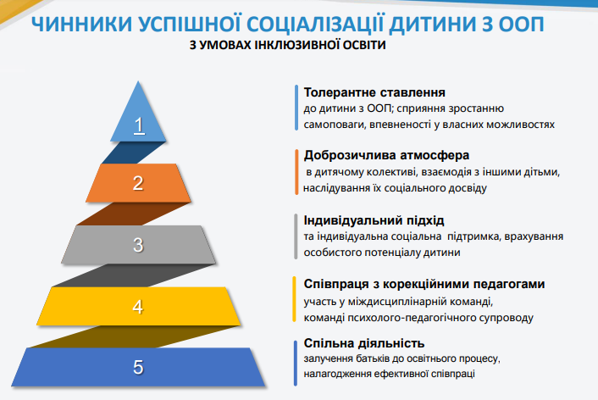
02
Методична робота

Slide 22
02
Методична робота
КОРЕКЦІЙНО – РОЗВИТКОВІ ЗАНЯТТЯ З ОСОБЛИВИМИ ДІТЬМИ
Корекційно – розвиткові заняття сприяють підвищенню рівня розвитку здібностей учня, розвиткові комунікативних навичок та вмінь, навичок співпраці, покращення стану дрібної моторики. Під час занять у дитини створюється позитивний емоційний настрій, довіра, доброзичливсть, позитивне ставлення до оточуючих.
Корекційно – розвиткові заняття спрямовані на розвиток мотивації навчання, а створення разом з учителем навчальних ситуацій сприяють виробленню інтересу до навчання.
Таким чином, корекційно-розвиткова робота ставить за мету сприяння розвиткові дитини, створення умов для реалізації її здібностей, допомога в подолан­ні і компенсації відхилень, що заважають розвиткові. Досягти цієї мети можливо лише тоді, корекційно-розвиткова робота відповідає певним вимогам:
- використовувати ігрові способи організації та виконання навчальних завдань;
- формувати розумові дії школярів: орієнтувально-дослідницькі, оцінювання, аналіз, узагальнення, порівняння, планування;
- спонукати до мовної активності, здійснювати контроль за мовою дітей;
- встановлювати більш повільний темп навчання;
- використовувати багатократні повторення матеріалу;
- розчленовувати цільну діяльність на окремі складові частини, елементи;
- використовувати вправи, націлені на розвиток уваги, пам’яті, уяви, будуючи їх на програмовому матеріалі.

Slide 23
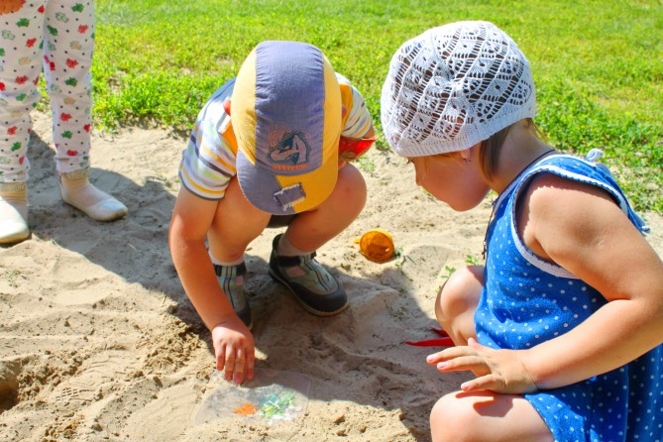
02
Методична робота
Використання сучасних навчальних технологій:
Індивідуальні навчальні заняття на свіжому повітрі;
Організується з метою активізації пасивних дітей. Діти на прогулянці можуть торкатися різних претметів, вивчаючи таким чином навколишній світ.

Slide 24
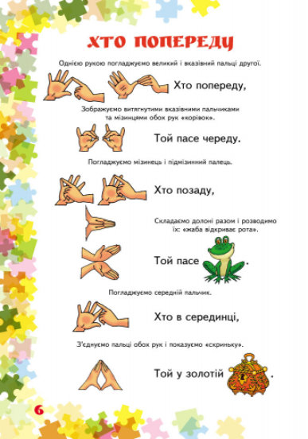
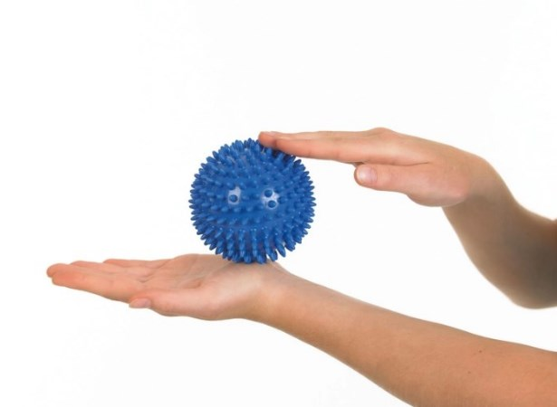
02
Методична робота
Використання сучасних навчальних технологій:
Методики збереження здоров'я пальчиковими вправами;
Вправа пальчикової гімнастики «М’ячик я в руці катаю»

Slide 25
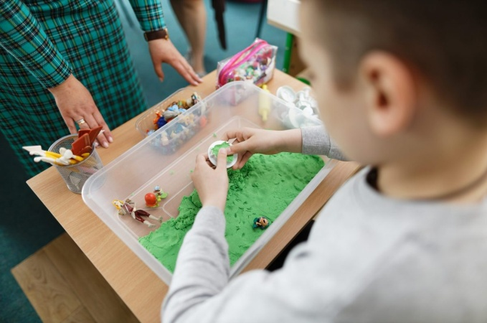
02
Методична робота
Використання сучасних навчальних технологій:
Піщана терапія;
Піскова (піщана) терапія — метод психотерапії, який з'явився у рамках аналітичної психології. Це один з методів арт-терапії, який передбачає взаємодію з піском. Він є способом спілкування дитини або дорослого з навколишнім світом і самим собою, а також засобом зняття внутрішньої напруги через втілення її на несвідомо-символічному рівні.
Піщана терапія допомагає у вирішенні наступних проблем:
проблеми у поведінці різного характеру;
агресія у дитини;
тривожність, сором'язливість;
замкнутість, невпевненість, занижена самооцінка;
труднощі в спілкуванні;
діти з особливими потребами — ДЦП, ЗПР;
ранній дитячий аутизм (РДА), аутичний розлад;
синдром дефіциту уваги і гіперактивності (СДУГ);
затримка розвитку мови;
профілактика розвитку невротичних і психосоматичних розладів;

Slide 26
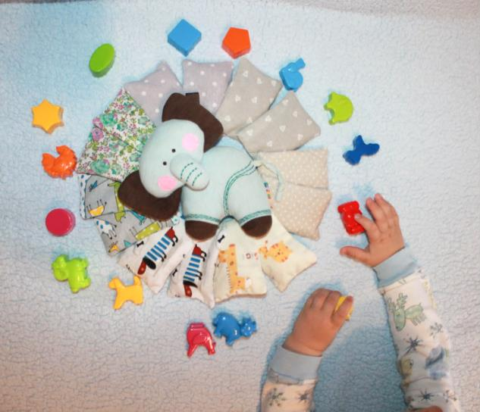
02
Методична робота
Тактильні відчуття мають велике значення для розвитку дитини. Торкаючись до різних поверхонь та предметів, пізнаючи їх властивості, дитина порівнює їх та осягає різноманітність навколишньої дійсності. Одна з ефективних дидактичних ігор, призначених для розвитку дрібної моторики і сенсорного розвитку дітей - «Тактильні (сенсорні) мішечки».
«Тактильні мішечки» - це мішечки з натуральної тканини (бавовни), які мають різноманітне наповнення. Дитина намагається намацати вміст, цим стимулює уяву, розвиває дрібну моторику. Описуючи форму, властивості предметів, розміри, розвиває навички зв'язного мовлення, розширює словниковий запас.

Slide 27
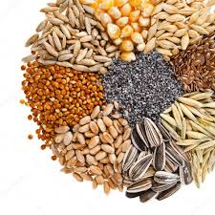
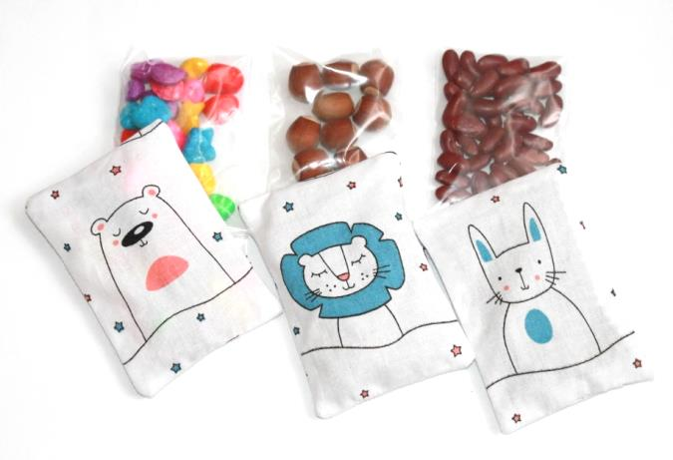
02
Методична робота
Варіанти ігор з тактильними мішечками:
«Вгадай, що всередині».
Дитина обирає будь-який мішечок. Ви пропонуєте детально промацати мішечок та дати відповідь на уточнюючі запитання: «Що в мішечку? Якого розміру? Якої форми? Всередині тверді чи м'які предмети? Теплі чи холодні?»
"Знайди мішечок з таким наповненням"
Для гри потрібні мішечки та парні для них прозорі торбинки з таким самим наповнювачем. Гру слід починати з двох мішечків та однієї прозорої торбинки з наповненням як в одному з мішечків. Поступово гра ускладнюється додаванням більшої кількості прозорих і тканинних мішечків. Таким чином дитина поступово ознайомиться з назвами наповнювачів, їх зовнішнім виглядом та властивостями.

Slide 28
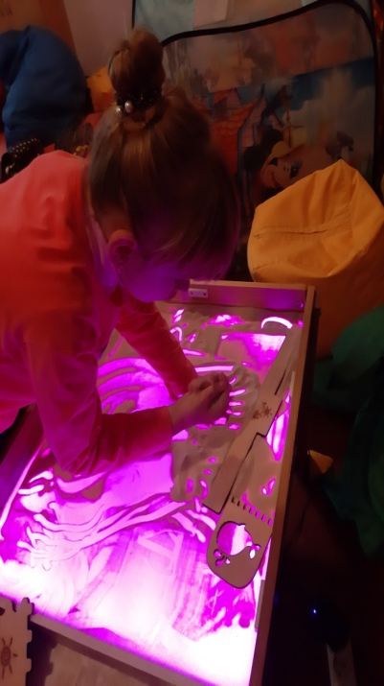
02
Методична робота
Пальчиковий практикум
Розвиток тактильно-кінестетичних відчуттів
Ковзати долонями (ребром долоні) по поверхні піску зигзагоподібними або круговими рухами (машинки, санки, змійки).
Створити відбитками долонь, кулачків, кісточок кистей рук, ребра долонь всілякі химерні візерунки на піску.
«Пройтися» по піску окремо кожним пальцем правої і лівої рук по черзі, потім можна групувати пальці, створюючи «загадкові сліди».
Знайти в піску серед інших задану іграшку або букву (варіація гри «Чарівний мішечок»).

Slide 29

02
Методична робота
Автоматизація звуків
«Гірочка». Набрати пісок в руку. Насипати гірку, вимовляючи корегуючий звук.
«Сховай іграшку». Теж саме. Пісок сипати на іграшку.
«Доріжка». «Крокувать» або просувати пальчиками по заданих доріжках (зигзаг, хвиля, спіраль, геометричні форми), вимовляючи корегуючий звук.
«Знайди іграшку». Знаходити в глибині піску іграшки різними способами (рукою, пальчиком), вимовляючи корегуючий звук.

Slide 30

02
Методична робота
Використання сучасних навчальних технологій:
Ігровий масаж на заняттях.
Масаж - м'які погладжування і розминання кожного пальчика, долоньки, зовнішньої сторони кисті, а також передпліччя. Дуже корисне і приємне заняття, чудово активізує мовні центри мозку, а також є прекрасною підготовкою рук до письма.
Масаж еластичним кільцем або м'ячиком

Slide 31


02
Методична робота
Використання сучасних навчальних технологій:
Техніка пальцевого живопису;
Техніка плямографії;
Плямографія – це ігри з плямами, які розвивають дихання, координацію рухів, фантазію та уяву.
Техніка пальцевого живопису

Slide 32
02
Методична робота
Використання сучасних навчальних технологій:
Музикотерапія
Музикотерапія – ефективний засіб здоров’язбереження та корекції мовленнєвих порушень дошкільнят.
Діти з мовленнєвими порушеннями часто не контролюють своє дихання, витрачаючи його в процесі висловлювання нераціонально, мають швидкий темп мовлення, говорять на вдиху. У них слабо розвинене музично-ритмічне почуття, слухове сприйняття, інтонаційна, ритмічна, мелодійна сторона мовлення, рухова та емоційно-вольова сфера. Нами застосовуються як традиційні, так й альтернативні прийоми музичного впливу для нормалізації емоційного стану, корекції рухових та мовленнєвих розладів в дітей.
До традиційних прийомів відноситься логоритміка (тісний зв'язок слова, музики та руху), в процесі якої активізується словниковий запас, відпрацьовуються поставлені звуки, закріплюється лексичний матеріал, розвивається м'язова активність та метроритмічне почуття.

Slide 33


02
Методична робота
Здоров’язбережувальна Компетентність
Вправа для зняття стресу "Ледачий кіт"

Slide 34

02
Методична робота
Кожен вчитель намагається відшукати цікаві методи роботи з дітьми, обрати певну тактику, стиль роботи, намагається створити умови для позитивного розвитку, творчої реалізації. На сьогоднішній день існує багато сучасних навчальних технологій.
Наш час – це час змін, зміни відбуваються і в навчально-виховному процесі. Інформатизований світ дуже стрімко змінюється, дедалі важче в ньому орієнтуватися вчителю та звичайному учню, а ще важче творити і виховувати Людину.
На ефективність уроку мають великий вплив новітні технології навчання.
Заняття мають захоплювати здобувачів освіти, пробуджувати в них навчальні мотивації, навчати самостійному мисленню та діям. Ефект впливу на емоції та свідомість школярів значною мірою залежить від стилю роботи конкретного вчителя.

Slide 35
02
Методична робота
Холодний душ
Емоційне заохочення
Допомога друга
Сходинки до успіху
Прийоми створення ситуації успіху
Навмисна помилка
Даю шанс
Еврика
Обмін ролями
Невтручання
Стеж за нами
Сповідь

Slide 36


02
Методична робота
Розвивальне навчання
Навчання як дослідження
Формування творчої особистості
Групова навчальна діяльність
Нові інформаційні технології
В своїй діяльності використовую інноваційні технології. Інноваційні технології - це цілеспрямований системний набір прийомів, засобів організації навчальної діяльності, що охоплює весь процес навчання від визначення мети до одержання результатів.
Застосовую
НАПРЯМКИ РОБОТИ
Спрямування діяльності не на клас в цілому, а на особистість
Проведення заняття не для здобувачів освіти, а разом з ними
Навчання не словом,
а справою

Slide 37








02
Методична робота
Онлайн-ресурси в роботі вчителя
Сучасні
технології
Мультиме-дійні презентації
Відео та аудіо матеріали
Інтернет-ресурси
Інтерактивні дошки
Засоби зв'язку

Slide 38




02
Методична робота
«Секрети» навчання
Створення ситуації успіху
Заохочення
Створення проблемної ситуації
Пізнавальний інтерес
Спонука до пошуку альтернативних вирішень
Використання творчих завдань
Створення ситуації
взаємодопомоги
Навчально-пізнавальна гра

Slide 39
Особливості роботи під час ДН
03
Дистанційні заняття
Ігрова діяльність: проста маніпуляція предметами (крутить м’яч чи колеса, вибудовує в рядочок предмети та іграшки).
Можна пропонувати батькам дітей користуватися різним обладнанням, навіть на онлайн-уроках розминати кольорове тісто – так заспокоювати себе і слухати навчальний матеріал або малювати чи писати.
Малювання пінкою для гоління. Його можна використати після онлайн-уроку.
Обійми та глибоке дихання. Музикотерапія. Перша емоційна допомога, щоб діти могли впоратися зі своїми емоціями.
Навчальна діяльність: досвід свідчить, що майже всі знання, вміння та навички у дітей формуються під впливом батьків та педагога. Починати потрібно з розвитку загальної та дрібної моторики – з опанування навичок самообслуговування та розвитку життєвих компетентностей (навчитися прибирати іграшки чи застиляти ліжко, мити посуд, прибрати на столі).
При проведенні дистанційних занять з дитиною, дуже важливий зворотній зв’язок з батьками. Тому застосовуюю для батьків опитувальники, тестові завдання, телефонні дзвінки про дистанційне навчання. Батьки заповнюють, чи сподобалося заняття, на що потрібно звернути увагу, вчителю зворотній зв’язок допомагає розуміти ситуацію в сім’ї.

Slide 40
Успішне дистанційне навчання
03
Дистанційні заняття
Одна з умов успішного дистанційного навчання дітей – залучення батьків до спільної роботи. Перше, що треба зробити вихователям, – зрозуміти, що в дистанційному навчанні батьки є партнерами педагогів. Тому перед тим як починати заняття, треба виділити час на роботу з батьками. Перед кожним навчальним днем у групі в соцмережах, в якій є батьки та вихователі, педагоги пишуть, які матеріали будуть потрібні на занятті: це можуть бути різноманітні картки, фарби, кольоровий папір, пластилін тощо. Або корекційному педагогу перед заняттям варто поспілкуватися з батьками, пояснити, як виконувати вправи з дрібної моторики та як допомогти дитині. Також слід запитати батьків, чи в них є матеріали, які необхідні для розвитку моторики. Якщо немає – треба передати ці матеріали або пояснити, як зробити їх власноруч.

Slide 41

04
Позакласна робота
Форми позакласної роботи
змагальні (конкурс, гра, олімпіада);
засоби масової інформації (стінгазета, оголошення, дайджест);
3) культурно-масові (вечір-свято, присвячений народним традиціям рідної країни або країни, мова якої вивчається; вечір-портрет, присвячений життю та діяльності відомих письменників, поетів, композиторів, акторів тощо; вечір-зустріч з цікавими людьми; вечір-хроніка у зв'язку зі знаменними подіями та інші);
4) політико-масові (форум, фестиваль, прес-конференція, ярмарка, телеміст та інші).
Позакласна діяльність
Виховні бесіди, години спілкування, тематичні проєкти та свята, родинні заходи, подорожі, екскурсії

Slide 42
Позакласна робота
04
Застосовую як традиційні форми (розповіді, бесіди, свята, конкурси, змагання, зустрічі з учасниками воєнних подій, екскурсії, перегляд фільмів, участь в акціях, читання та обговорення книг з патріотичної тематики тощо), так і сучасні форми і методи (метод проектів, КТС, метод ситуацій, створення художніх виставок, диспути, ігрові методики, участь в акціях тощо).
У вихованні патріотичних почуттів школярів вагому роль відіграє культурна спадщина нашого народу. Звернення до біографії та творчого шляху наших земляків, видатних митців України, дає значні можливості для патріотичного виховання учнівської молоді на культурно-історичному досвіді українського народу.

Slide 43



Результати діяльності
05
Результатом моєї діяльності є учень, який відчуває себе повноцінним учасником освітнього процесу, навчається і розвивається у міру своїх можливостей та отримує нагороди.

Slide 44

Мої досягнення
Систематично підвищую свій професійний рівень, займаюся самоосвітою: беру участь у вебінарах, онлайн-навчаннях, семінарах, майстер-класах тощо.
Розміщую свої розробки на освітньому порталі "На урок“ та “Всеосвіта”.
Значну увагу приділяю позакласній діяльності. Досвідом своєї роботи обмінююся під час відкритих виховних заходів.
Беру активну участь у роботі шкільного методичного об’єднання вчителів.

Slide 45







Мої досягнення

Slide 46

Самоосвіта
Використовую досвід роботи передових вчителів країни
Слідкую за нововведеннями та методичними порадами
Здійснюю підписку на фахові видання
Знайомлюсь з нормативними документами
Запроваджую в практику роботи сучасні інноваційні технології
Навчаюся на онлайн курсах
Досвідом роботи ділюся на освітніх сайтах
Розробляю власні дидактичні матеріали

Slide 47

5 КРОКІВ НА МАЙБУТНІХ 5 РОКІВ
Розвиватися самостійно, опановувати освітні технології.
Поповнювати матеріали уроків, шкільних та позашкільних заходів.
З метою підвищення педагогічної майстерності займатися самоосвітою.
Сприяти участі дітей у шкільних конкурсах, олімпіадах.
Брати участь в методичному об’єднанні вчителів.
1
2
3
4
5

Slide 48
Висновок
Надія на успіх живе в кожній людині. Але, на жаль, не кожна надія справджується, тому що успіх гарантований лише для тих , хто прикладає для його здійснення власні зусилля.
Вчителям, учням і батькам необхідно докладати спільних зусиль, щоб успіх кожного й успіх всіх був гарантованим.
Дії не завжди приносять успіх, але без дій успіху не буває. Марк Твен.
Інноваційна методика роботи з дітьми заснована на принципах дитиноцентризму, що передбачає виявлення задатків кожної особистості з проблемами в розвиткові, створення умов для їх успішного розвитку та самореалізації в житті.
Використовуючи у своїй діяльності сучасні методи та форми роботи з дітьми, створюю умови, за яких усі учасники навчально-виховного процесу мають однаковий доступ до освіти.

Slide 49

Ми - різні, але ми - разом!
Дякую за увагу !

